Slide 1

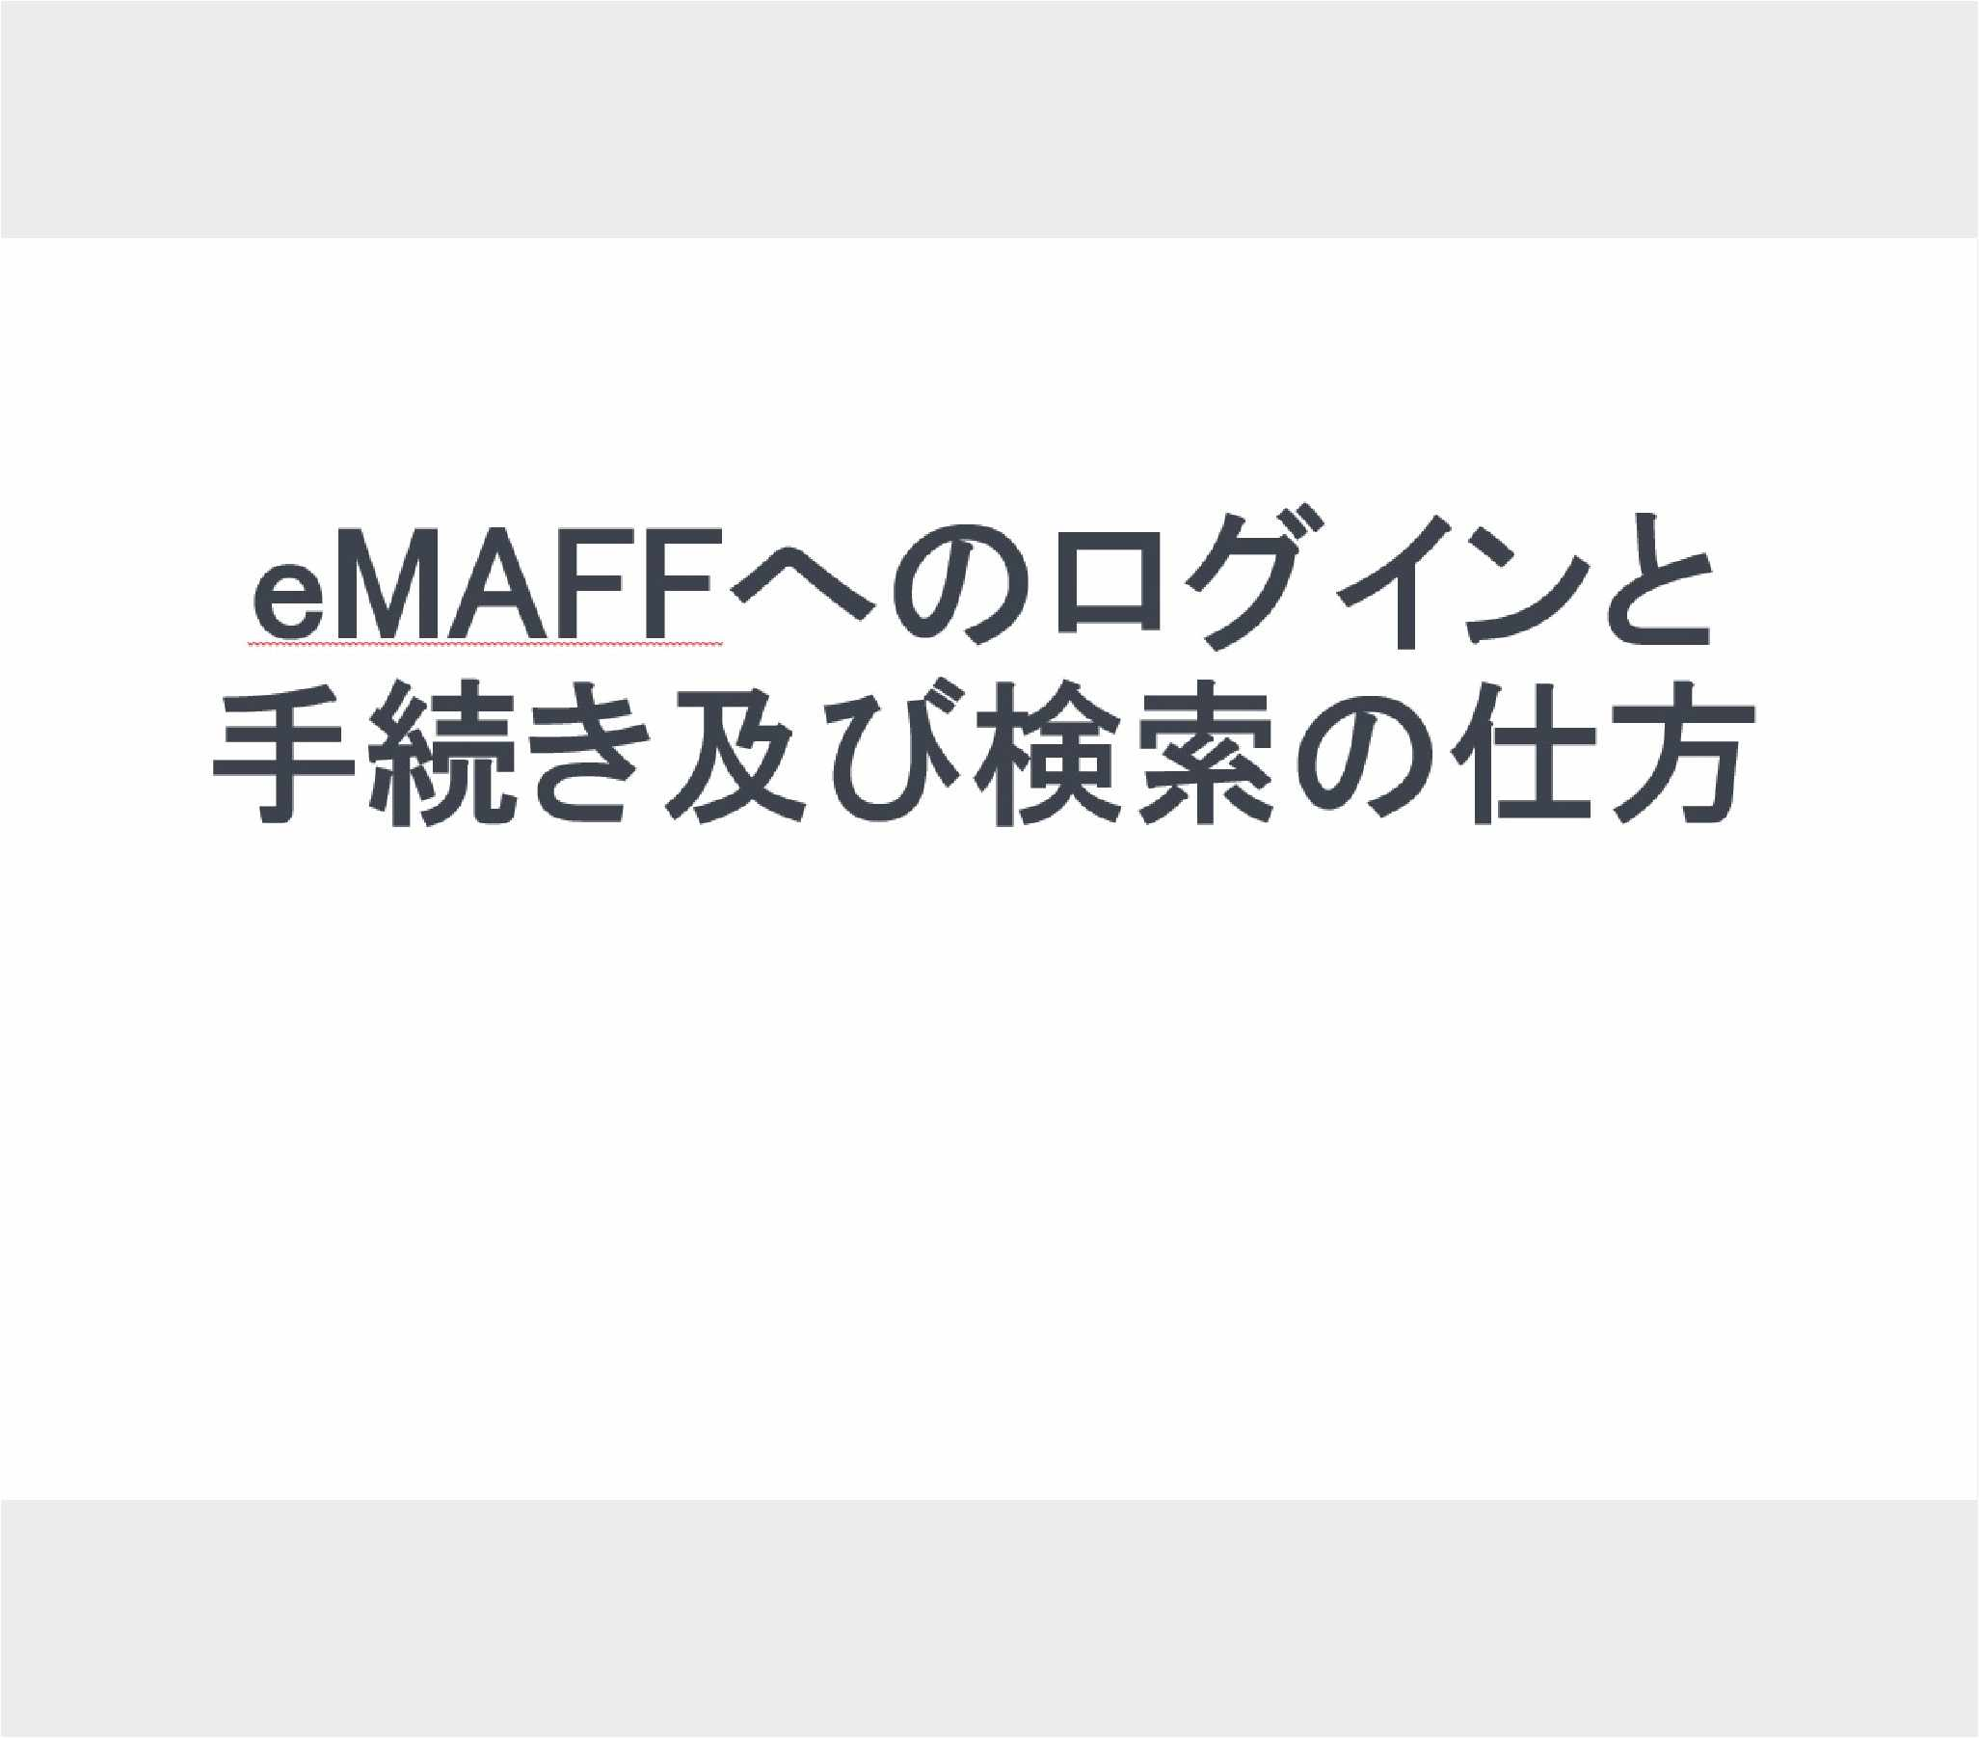
^^ Steps
（全手続き共通）eMAFFへのログインと手続き及び検索の仕方
^ / ^^

Slide 2
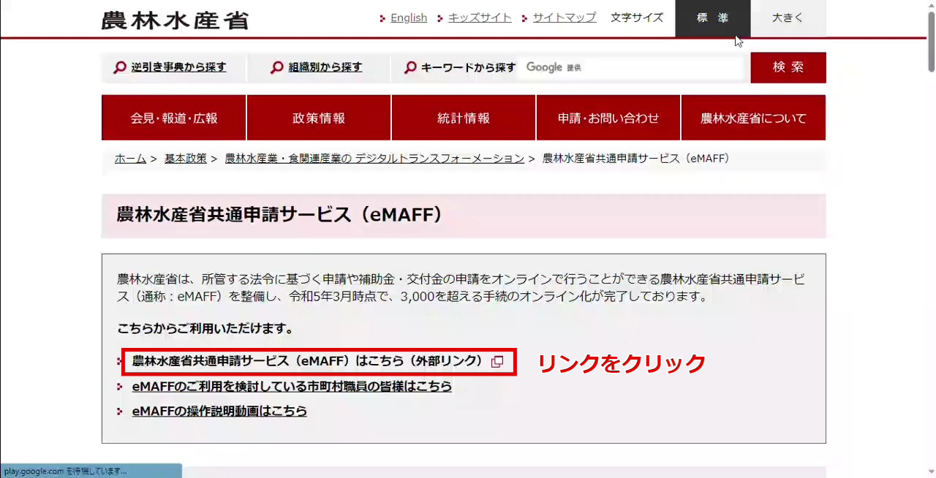
（動画）農林水産省のホームページからログインし、共通申請サービスまで移動します。
^ / ^^

Slide 3
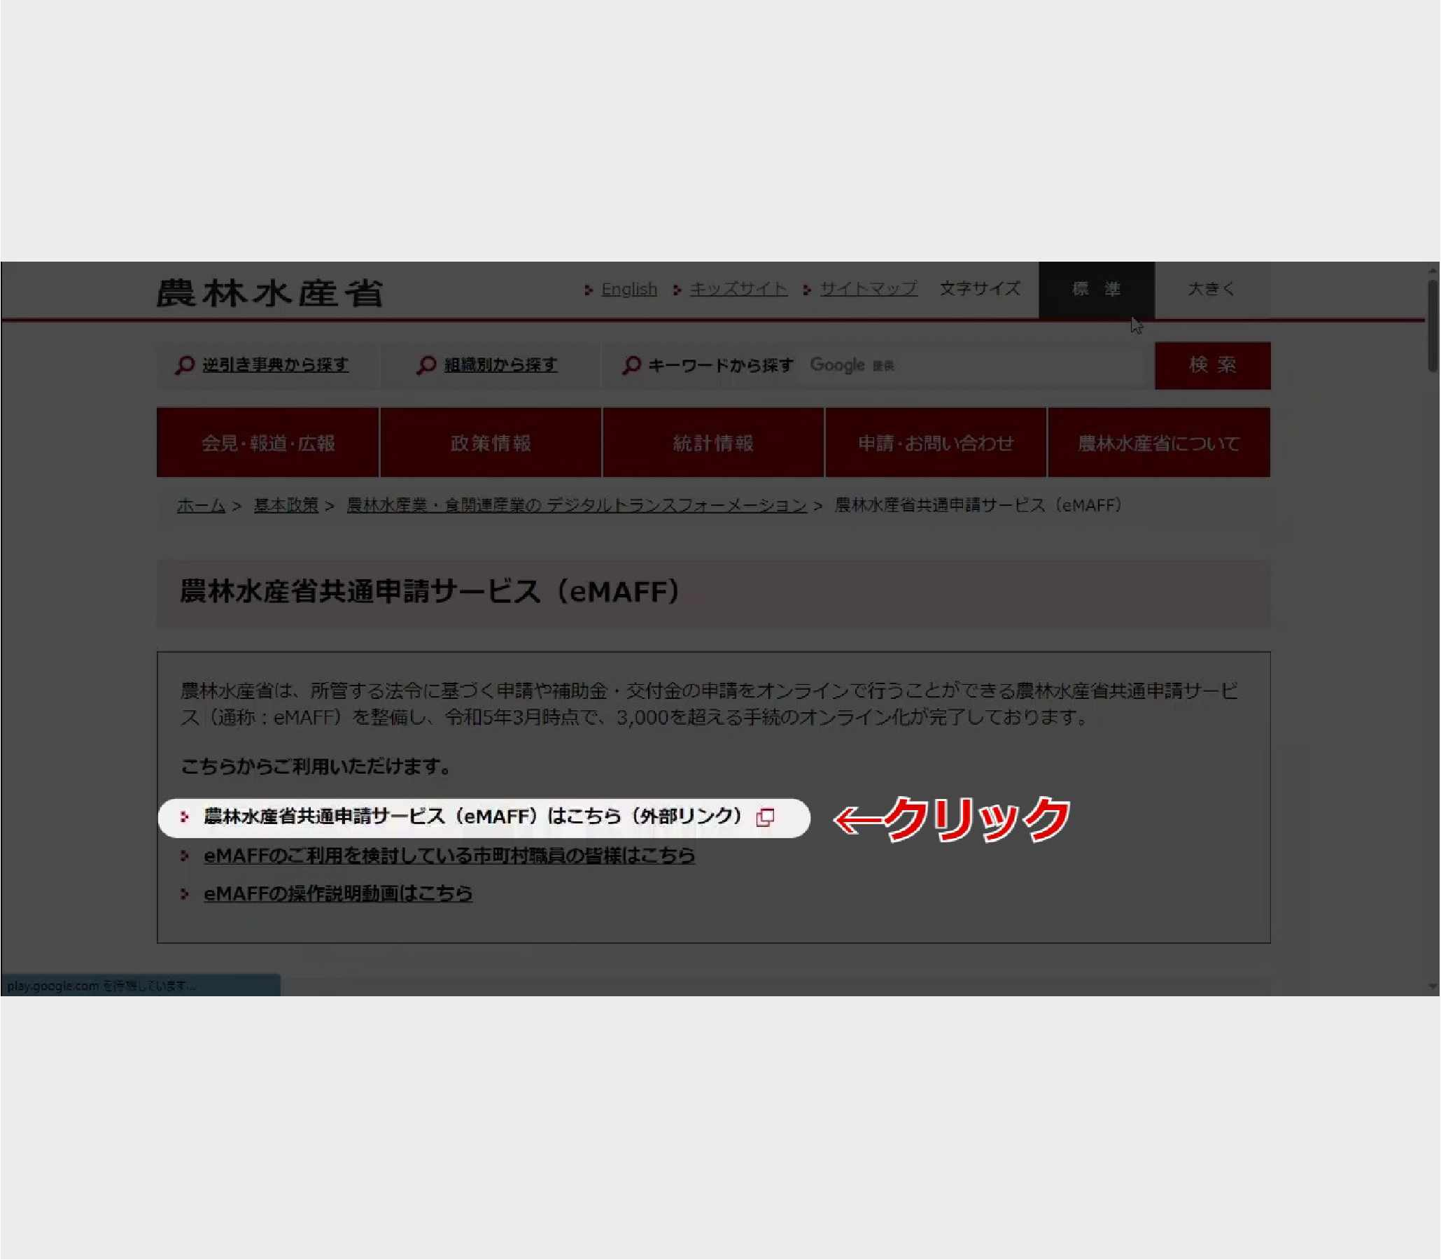
農林水産省のホームページから移動します。
^ / ^^

Slide 4
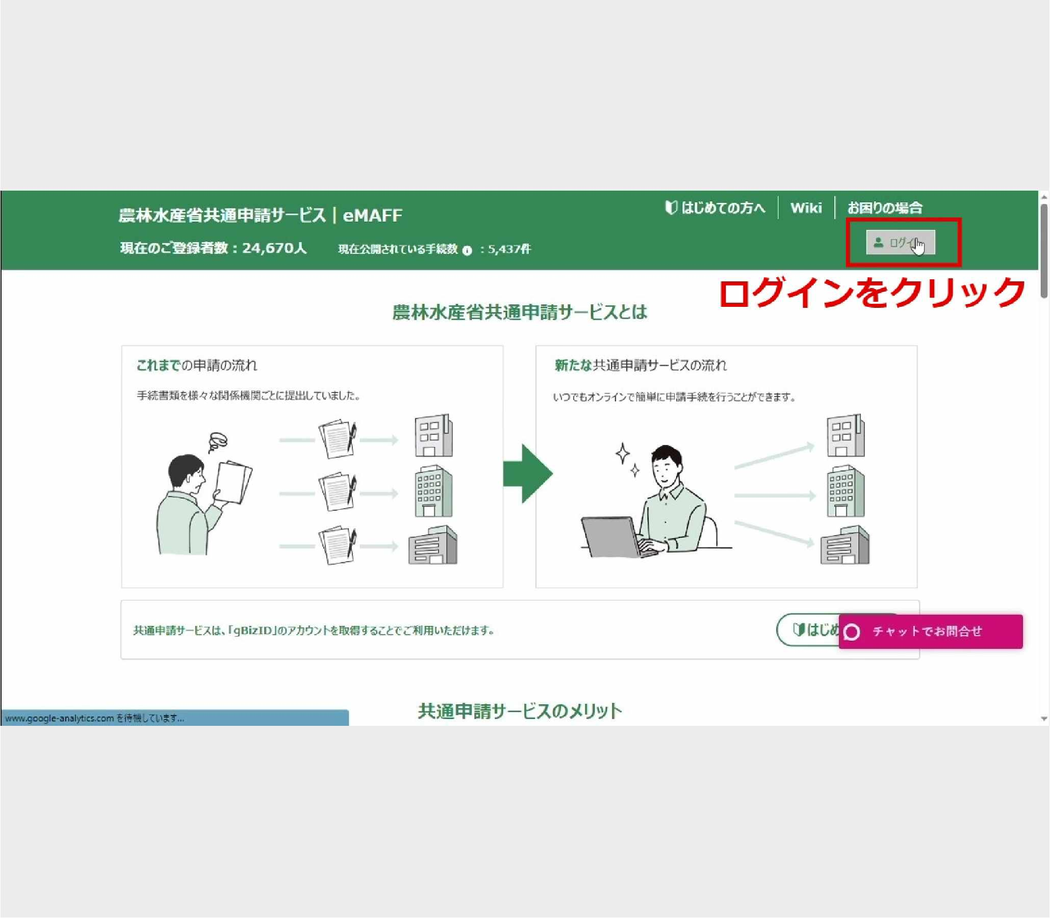
^ emaffへログインします。
^ / ^^

Slide 5
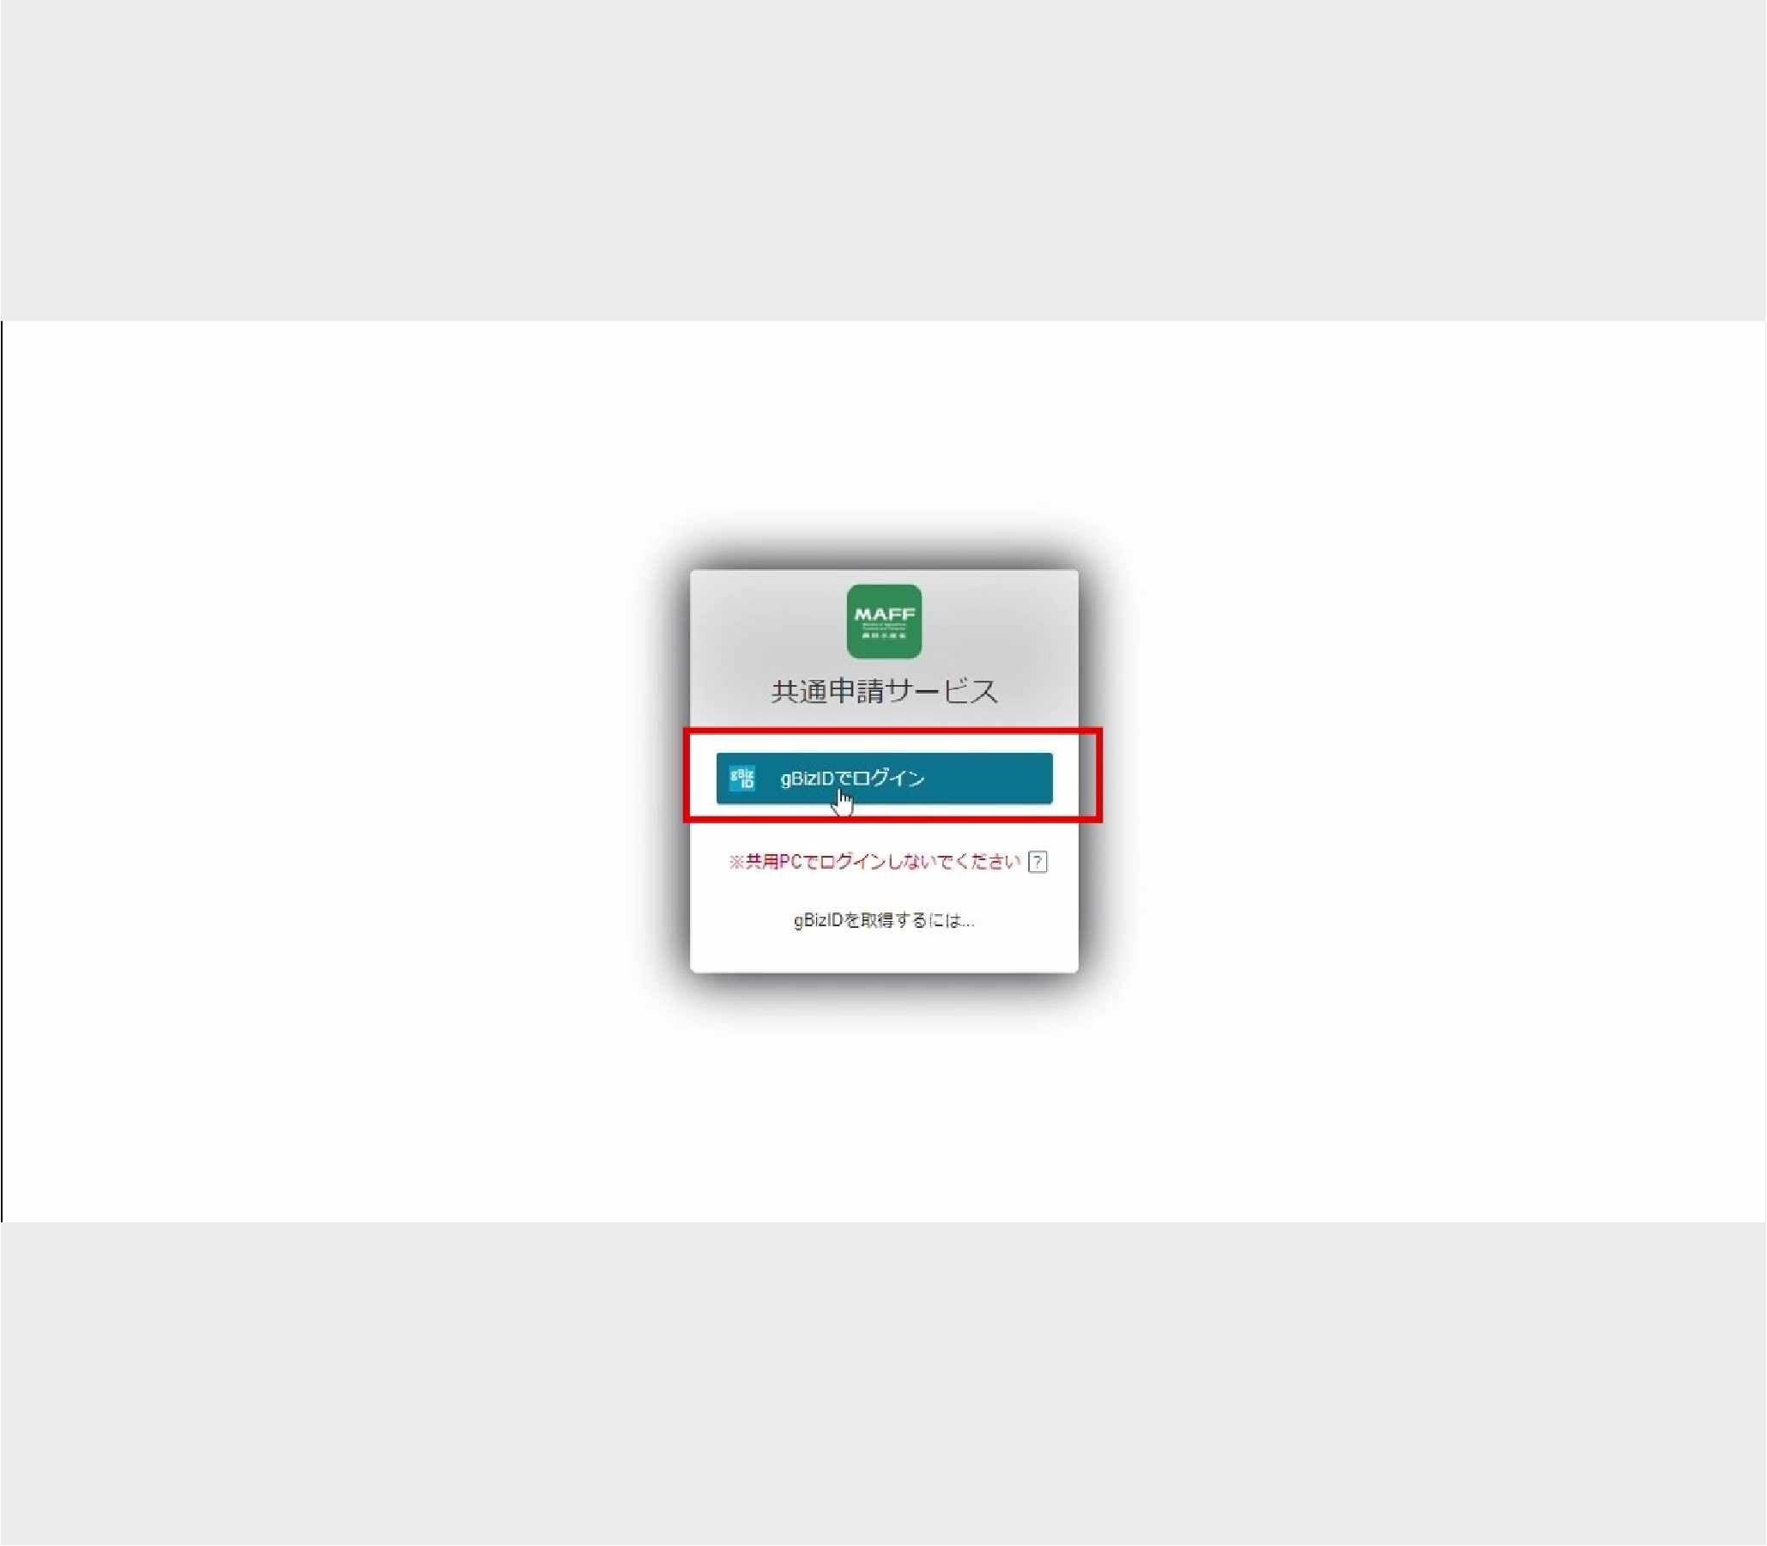
^ gBizIDでログインします。
^ / ^^

Slide 6
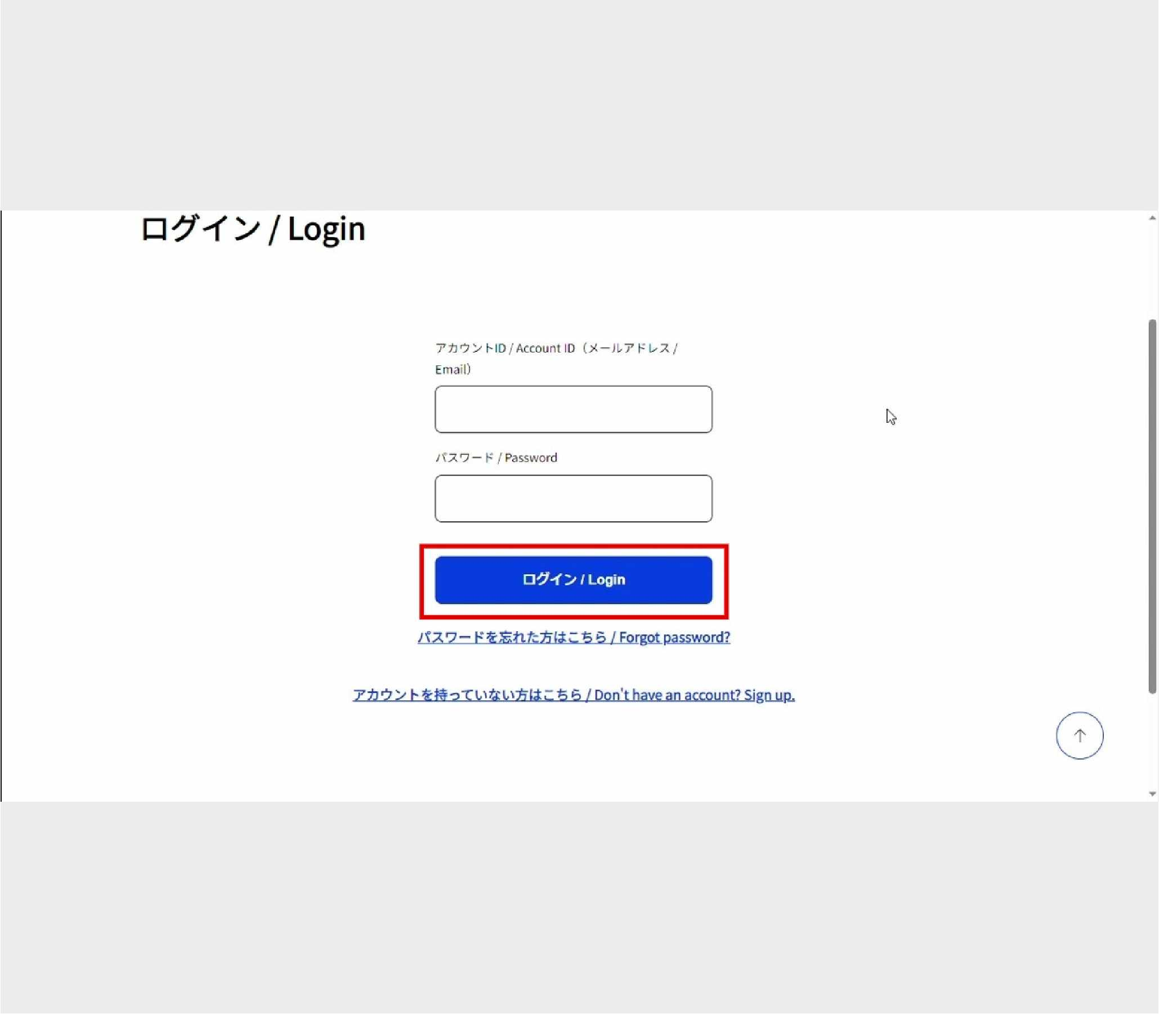
ID、パスワードを入力し、ログインします。
^ / ^^

Slide 7
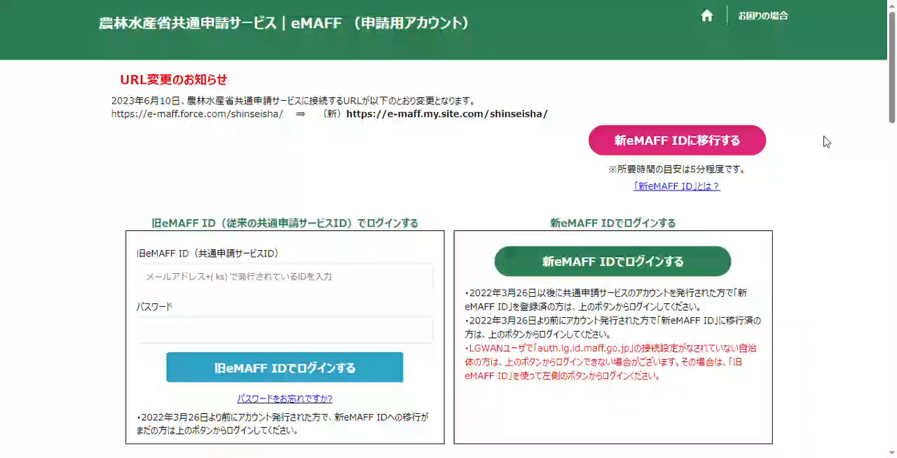
^ (動画)eMAFFサイトからログインします。
^ / ^^

Slide 8
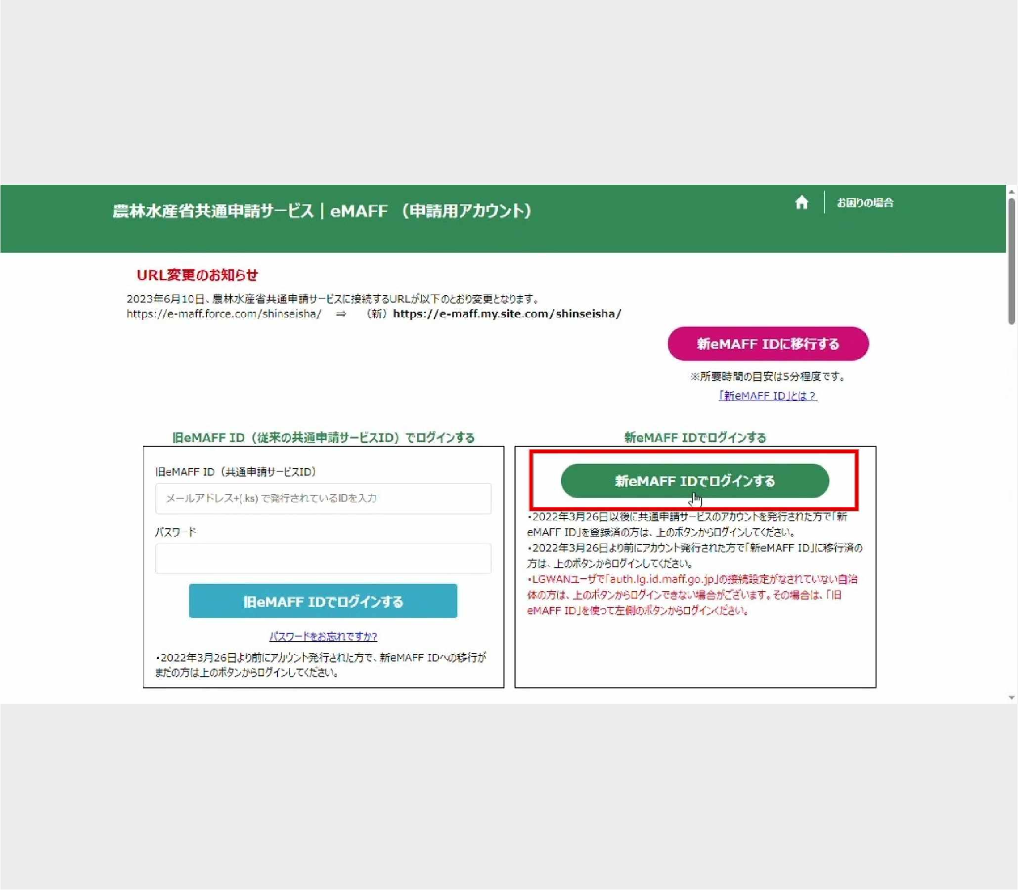
^ eMAFFIDでログインします。
^ / ^^

Slide 9
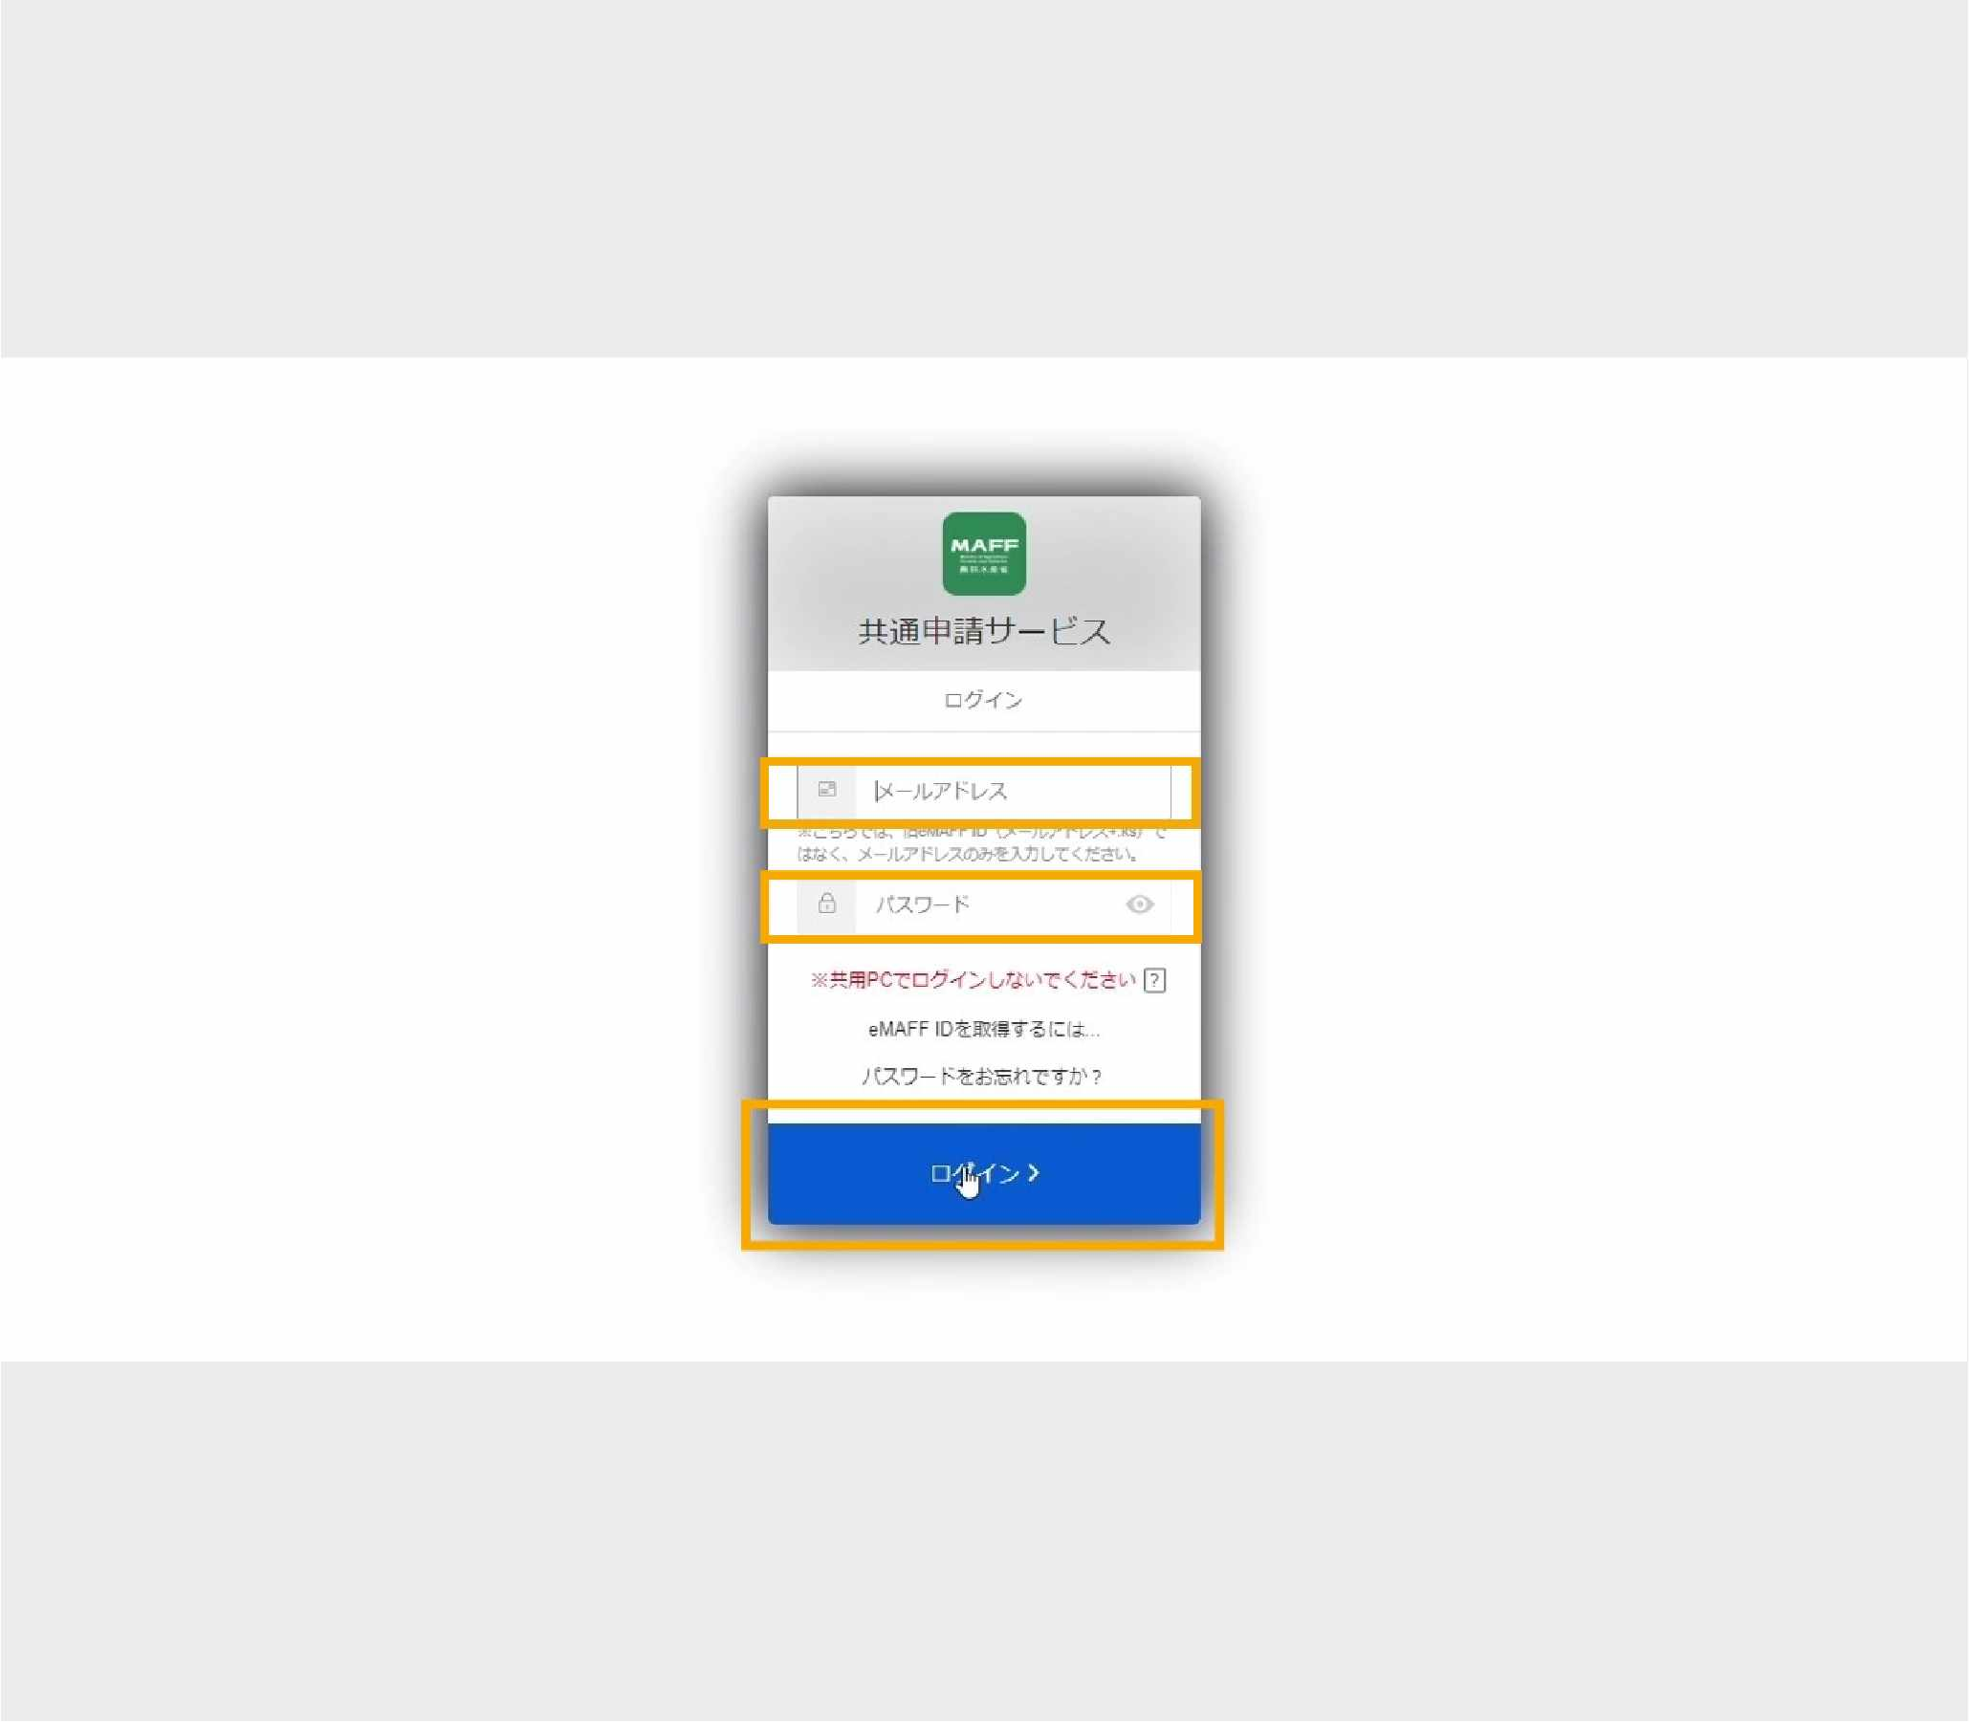
メールアドレス、パスワードを入力しログインします。
^ / ^^

Slide 10
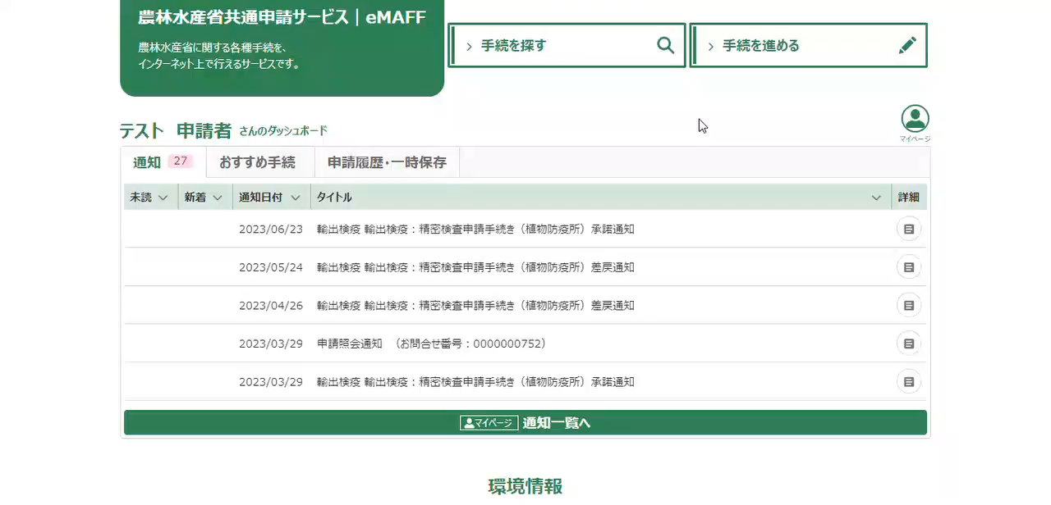
（動画）申請の探し方（制度名検索）
申請の探し方の一例です。今回は制度名「輸出検疫」が判明しているため、「制度：輸出検疫」で探してみます。
※手続き名のワードを入力いただいても検索可能です。例：こん包、精密 等
^^ / ^^

Slide 11
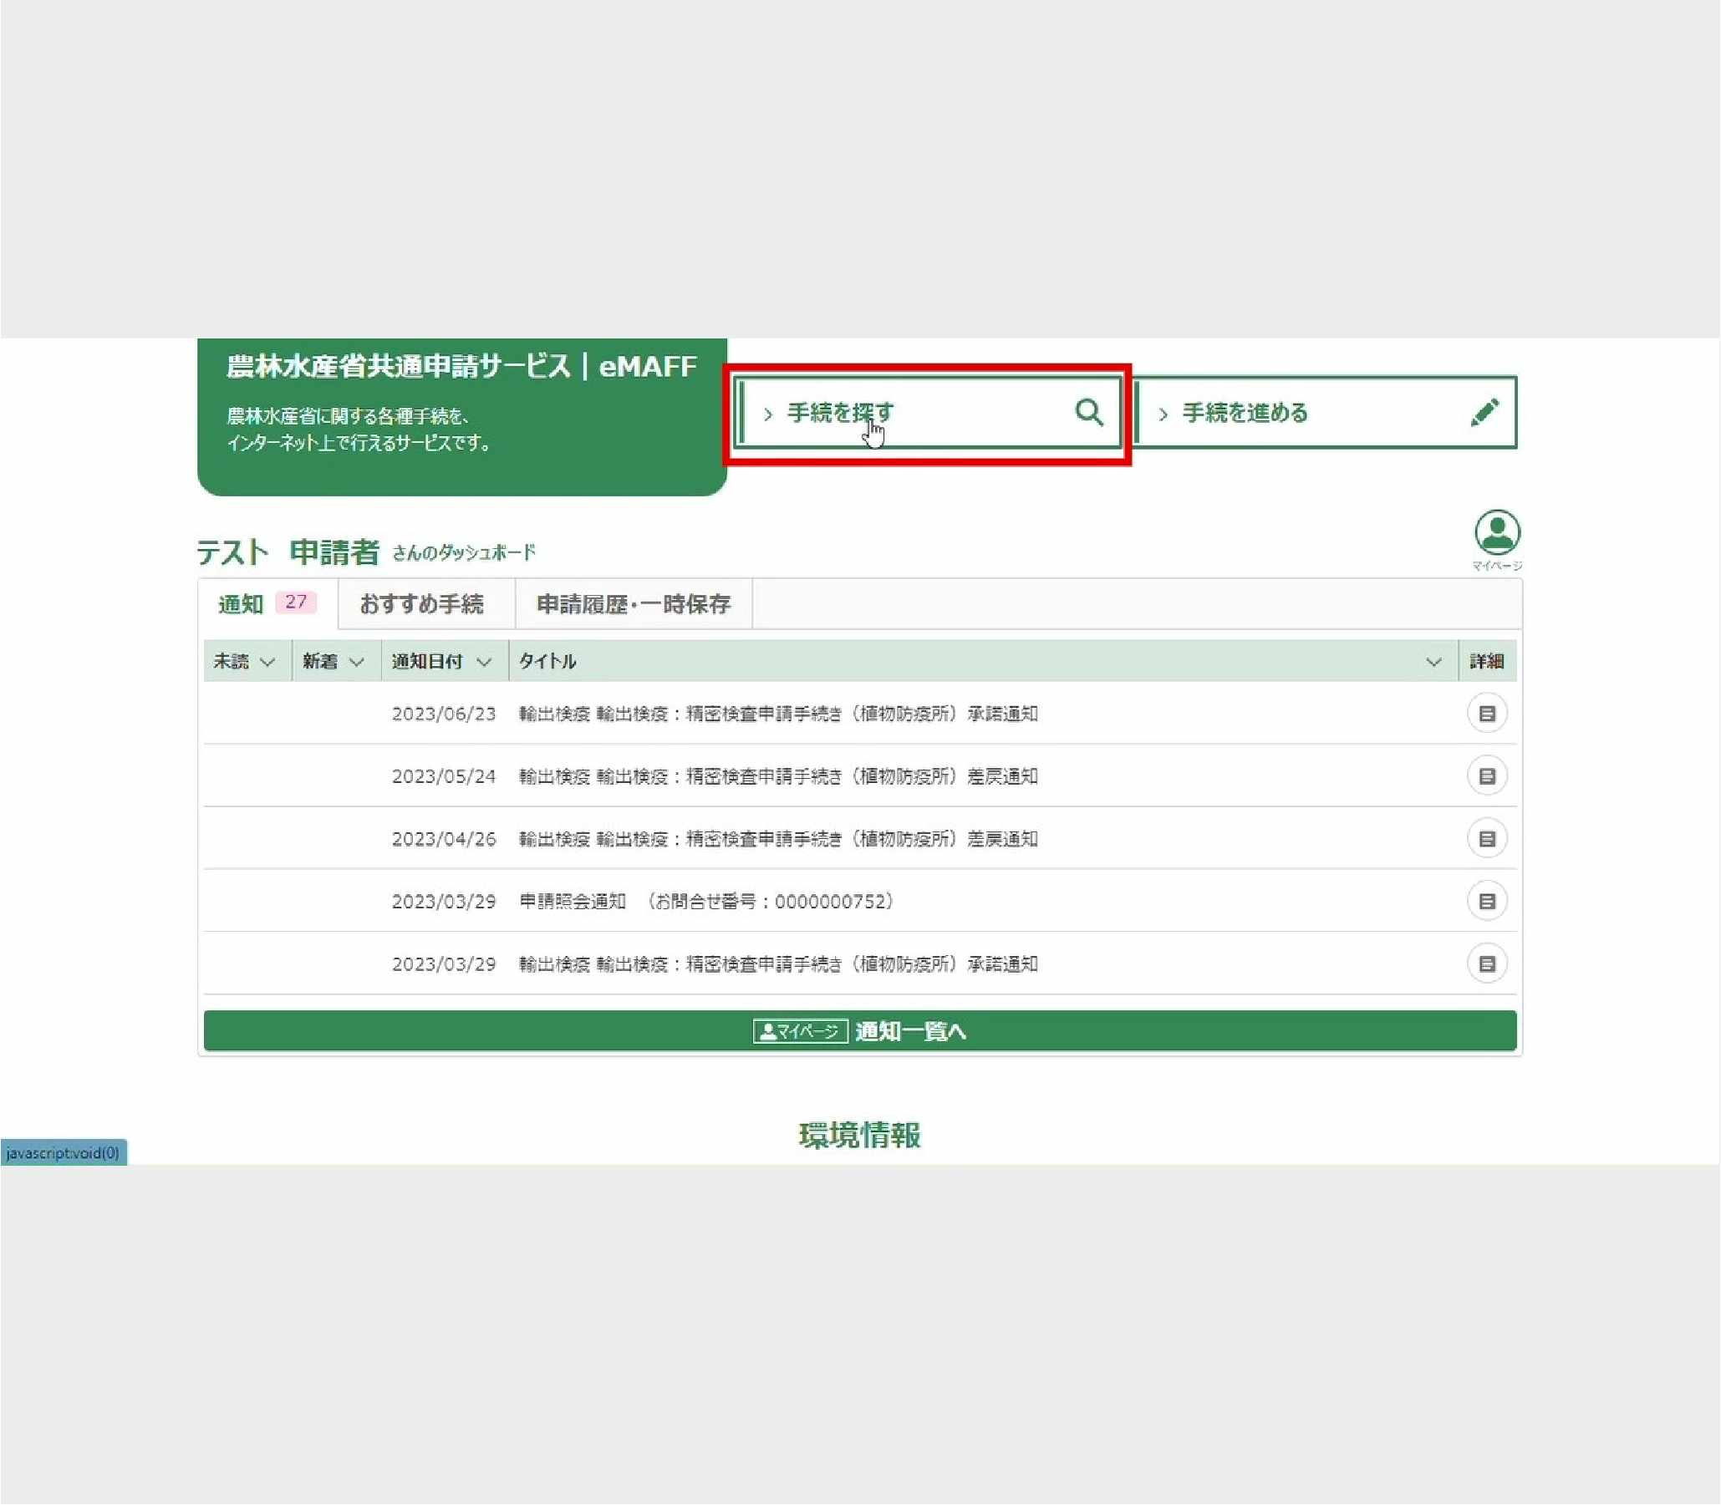
手続を検索する画面へ移動します。
^^ / ^^

Slide 12
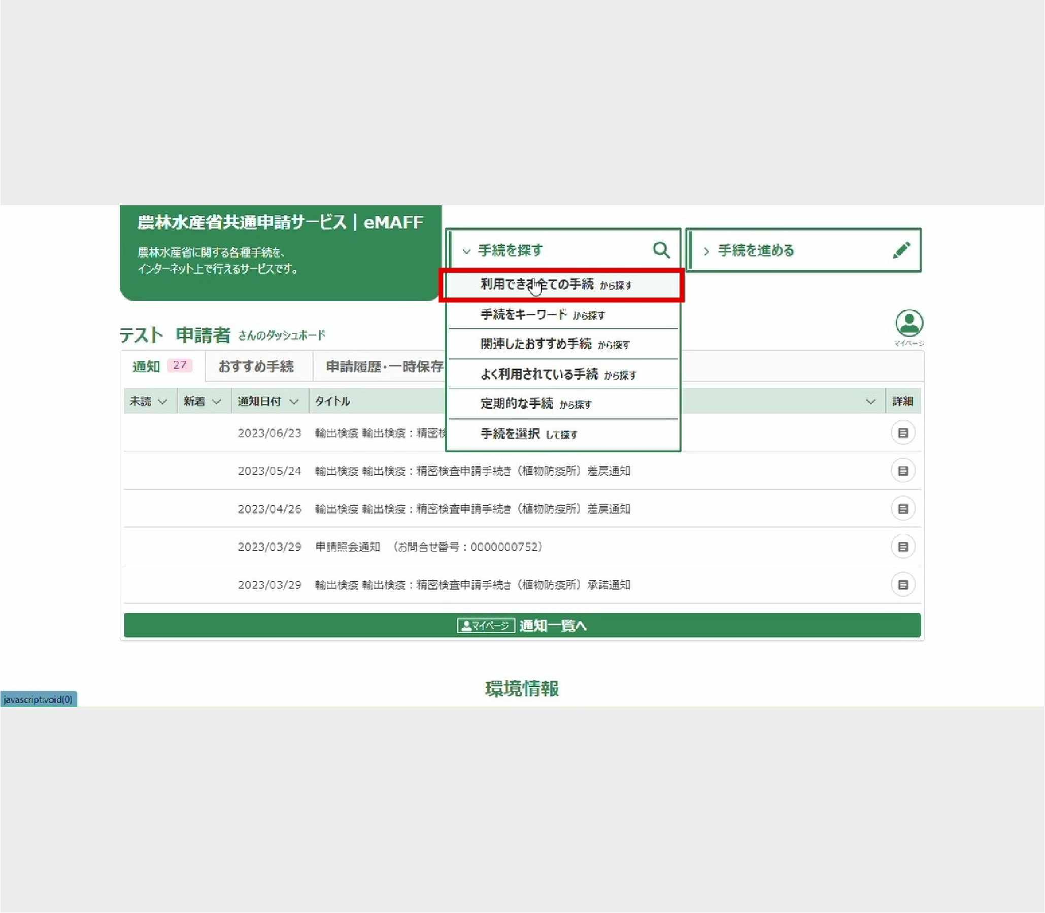
「利用できる全ての手続」から探す」を選択します。
^^ / ^^

Slide 13
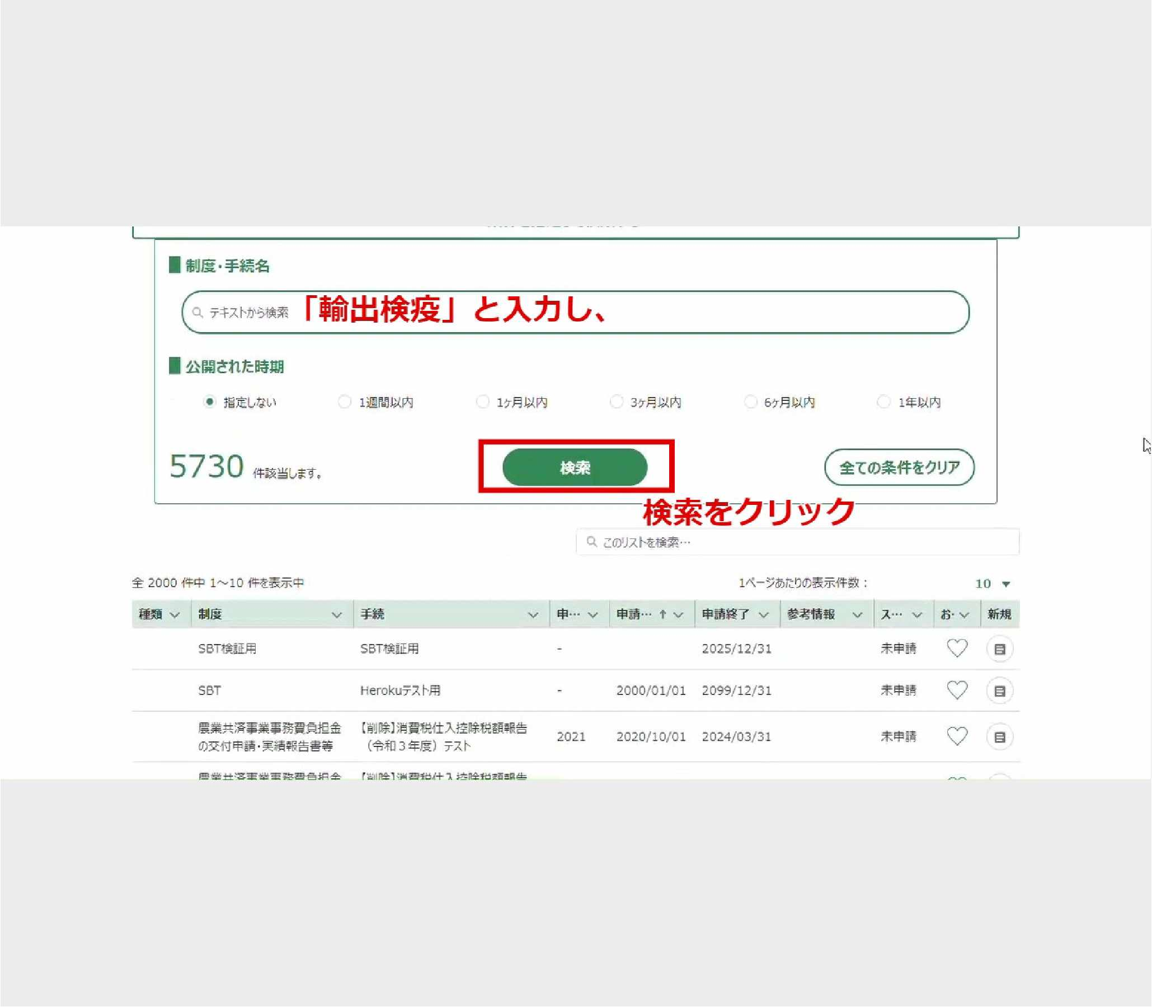
制度・手続名「輸出検疫」を入力し、検索します。
^^ / ^^

Slide 14
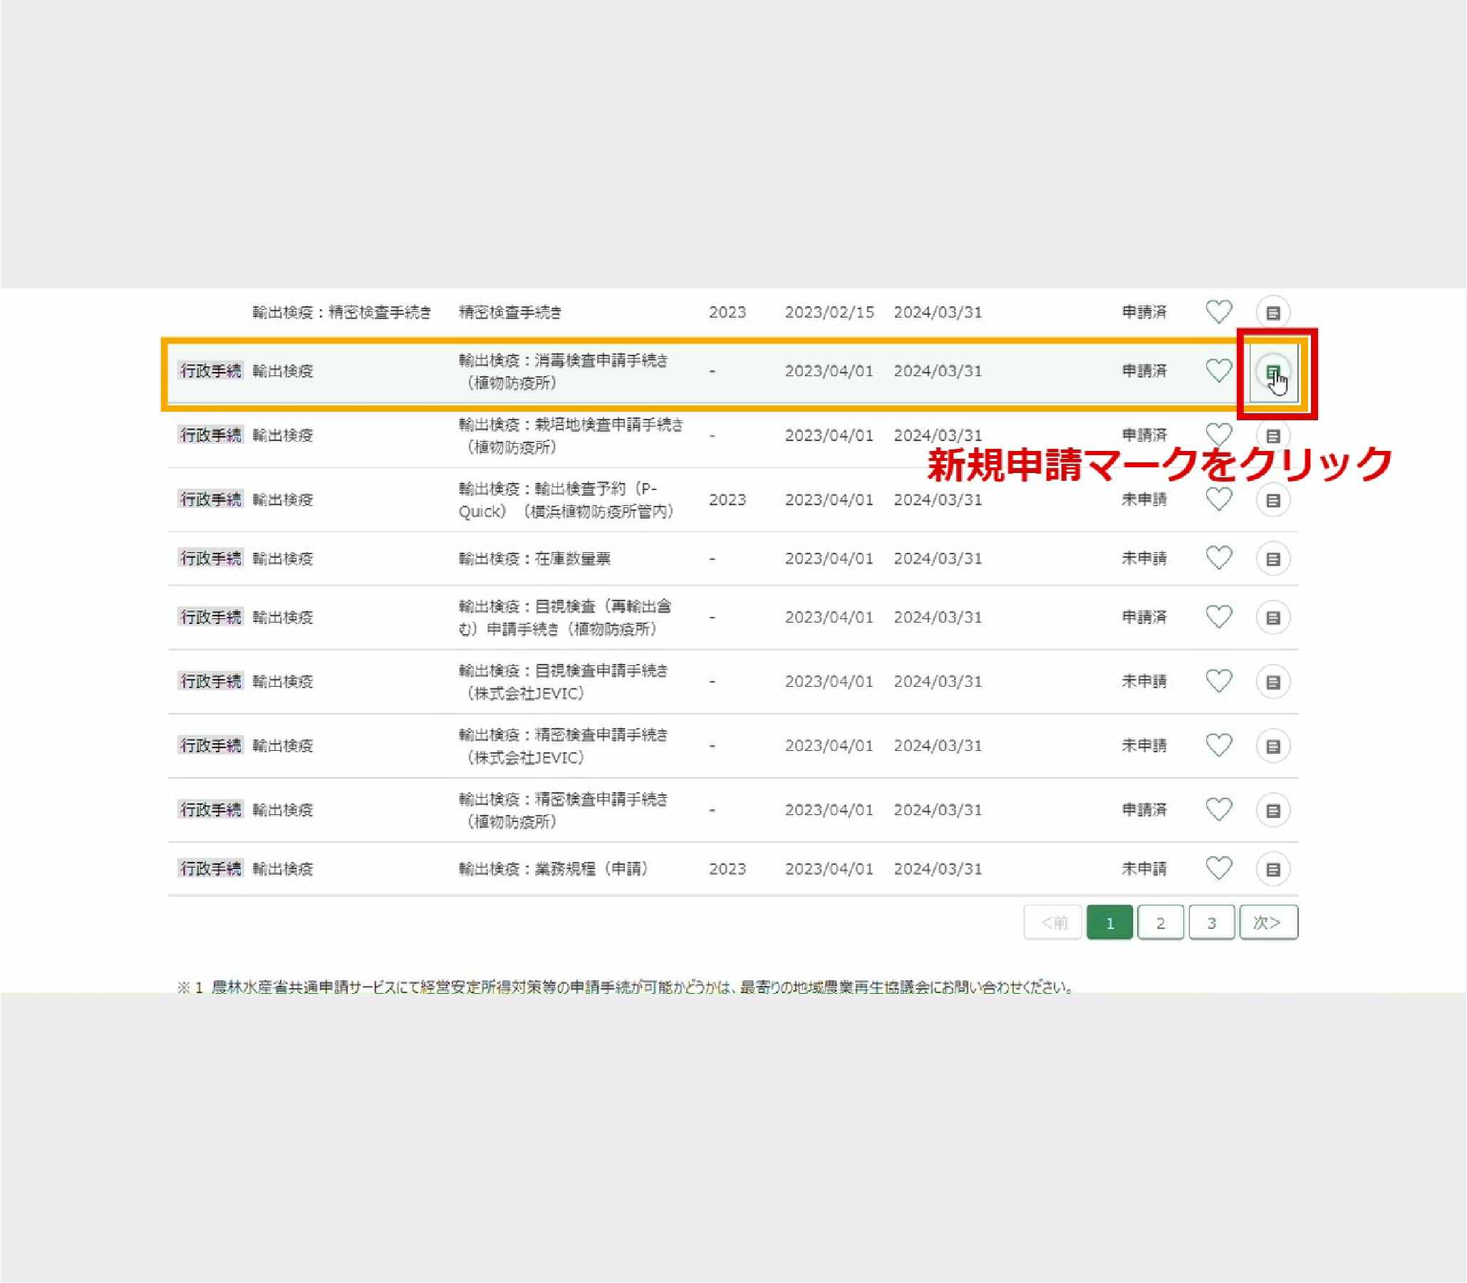
該当手続きの新規申請マークをクリックします。
^^ / ^^

Slide 15
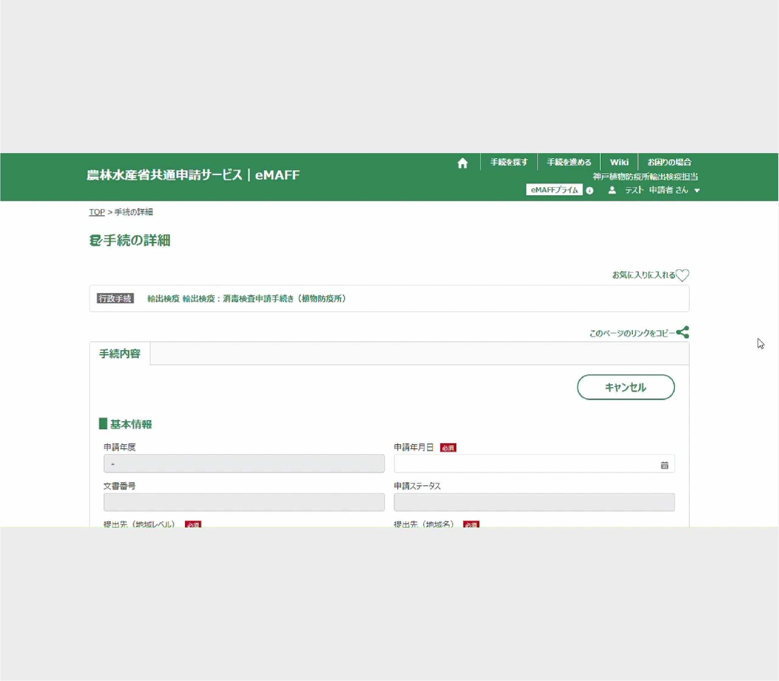
申請画面の例です。（精密検査申請手続き画面）
^^ / ^^

Slide 16
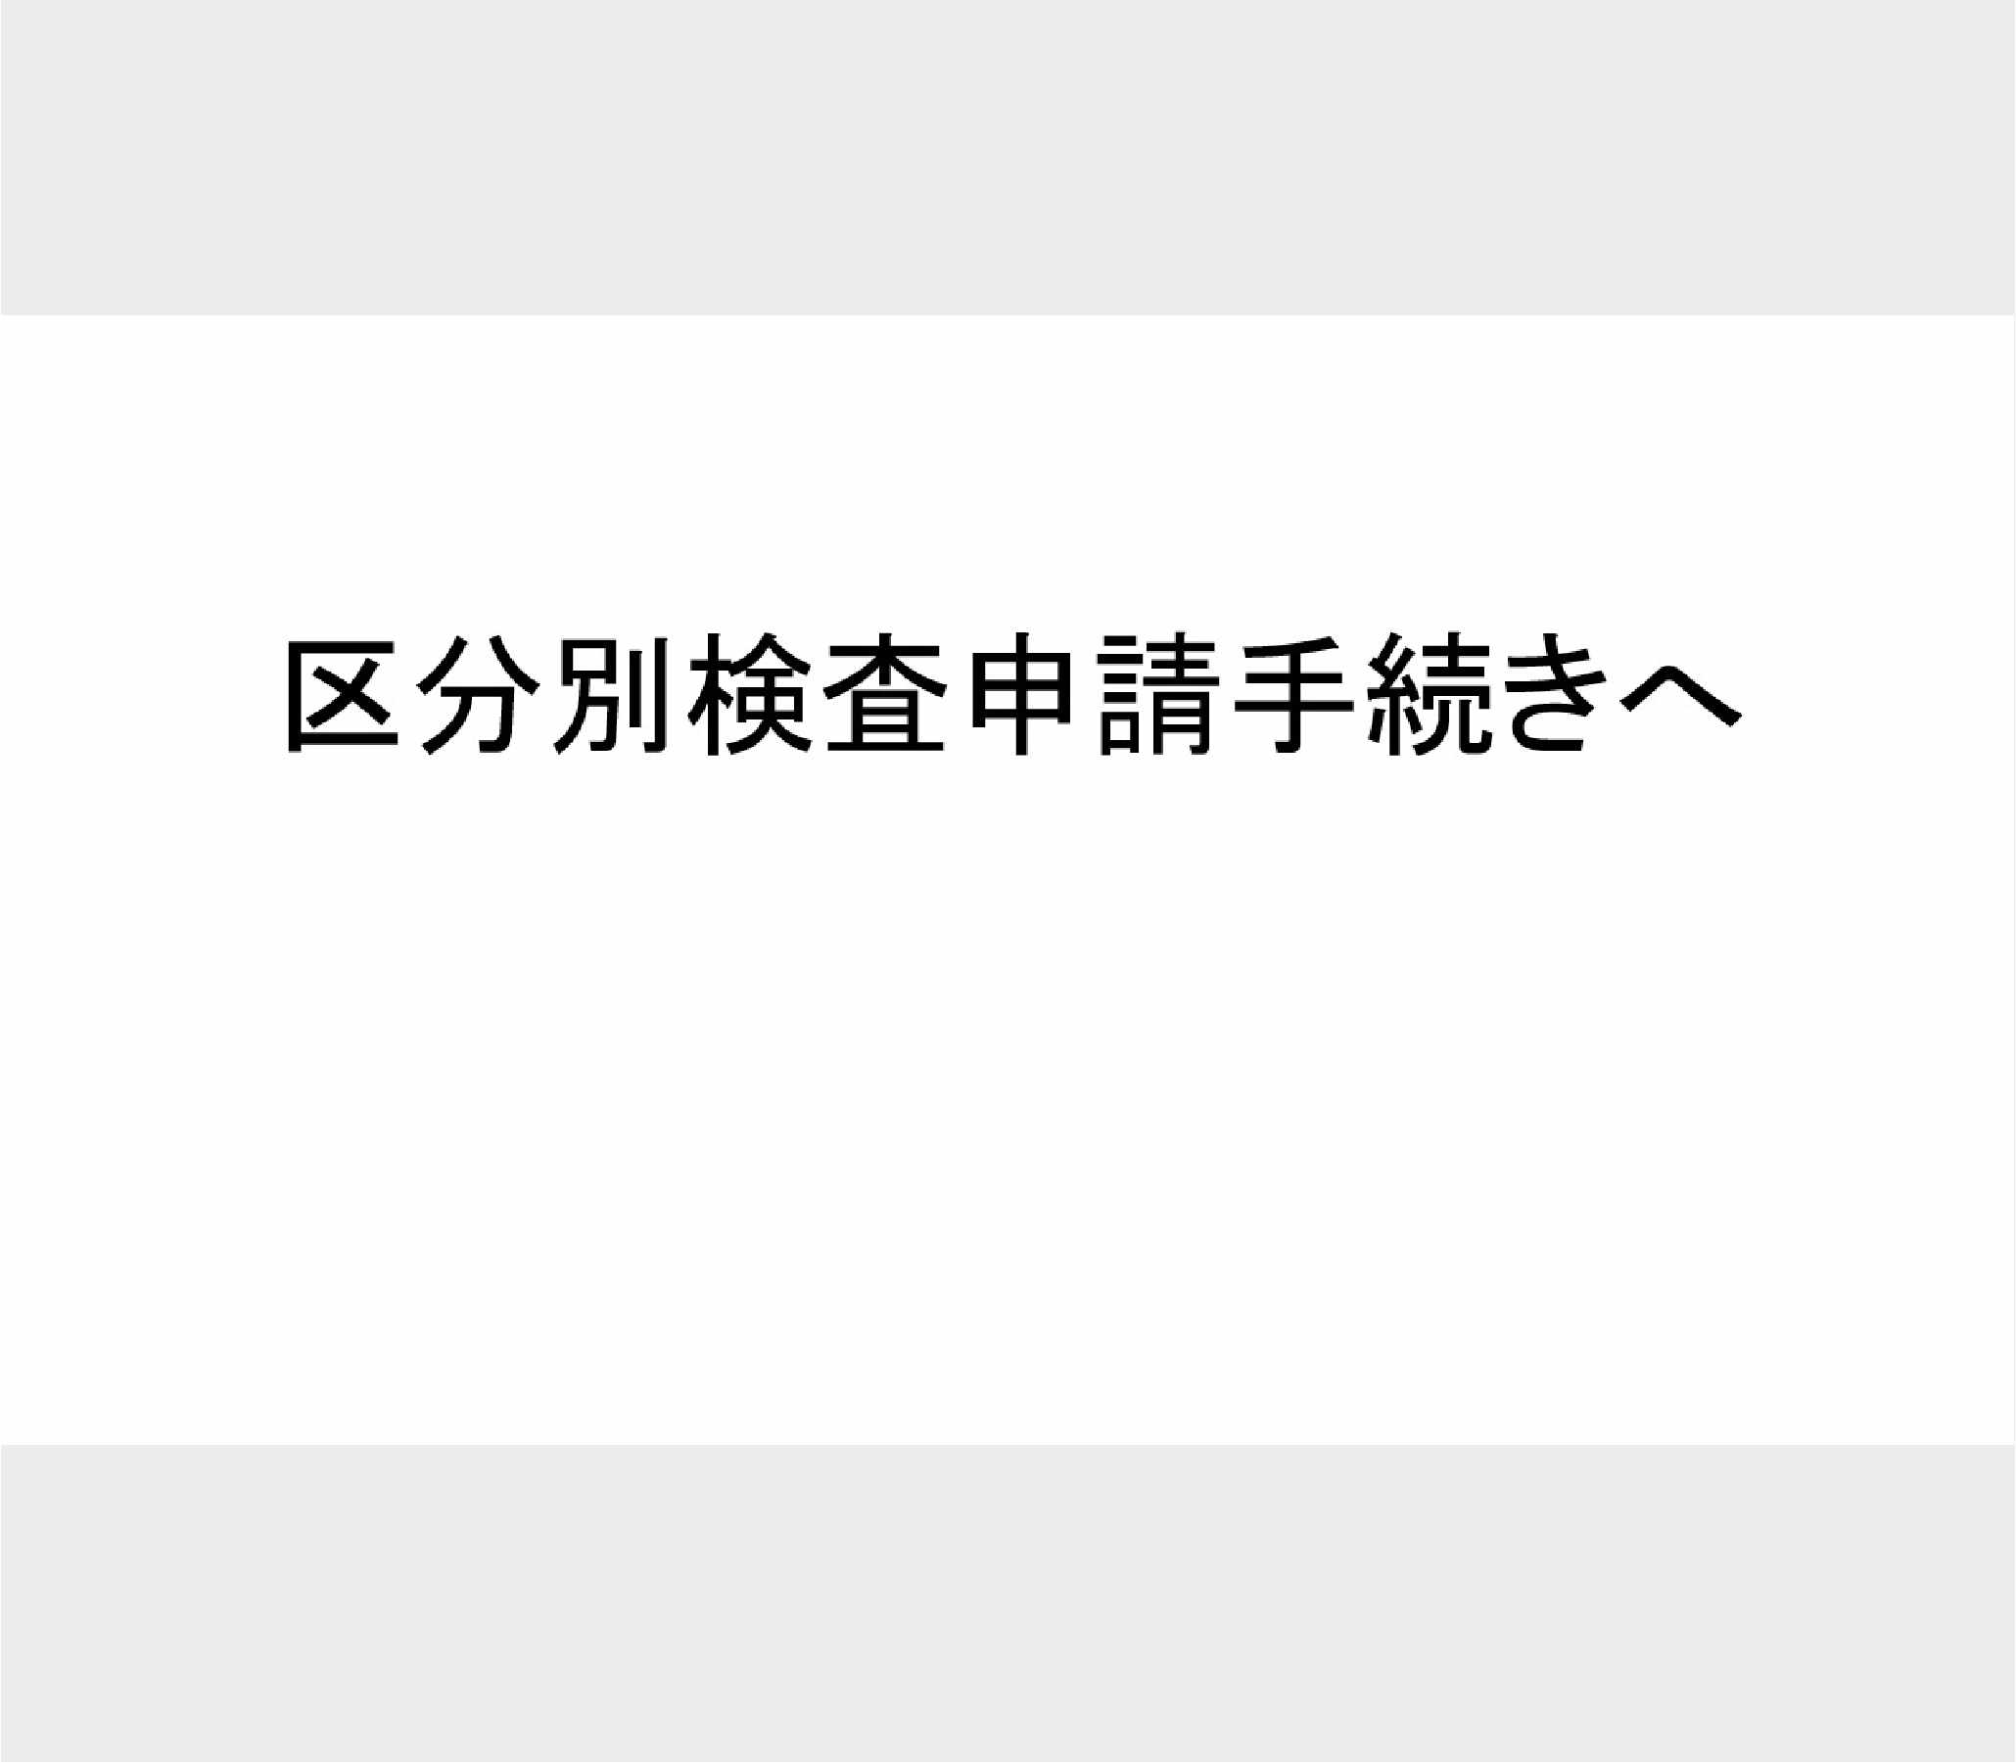
区分別検査申請書の入力マニュアルは、eMAFFに掲載されています。
区分別検査申請の入力マニュアルは、eMAFFTOP画面>お困りの場合>マニュアルから探すのページで検索欄に「栽培地検査」、「消毒検査」、「精密検査」又は「目視検査」と入力してご確認ください。
^^ / ^^

Slide 17
リンク
(動画)農林水産省のホームページからログインし、共通申請サービスまで移動します。
申請者ログイン画⾯gBiz
https://e.maff.go.jp/GuestPortal
農林水産省のホームページから移動します。
農林⽔産省共通申請サービス(eMAFF)：農林⽔産省
https://www.maff.go.jp/j/kanbo/dx/emaff.html
(動画)eMAFFサイトからログインします。
申請者ログイン画⾯eMAFF
https://e-maff.my.site.com/shinseisha/Login
eMAFFIDでログインします。
eMAFF
https://e-maff.my.site.com/shinseisha/Login
区分別検査申請書の入力マニュアルは、eMAFFに掲載されています。
マニュアルから探す
https://e.maff.go.jp/Manual
^^ / ^^

